Slide 1
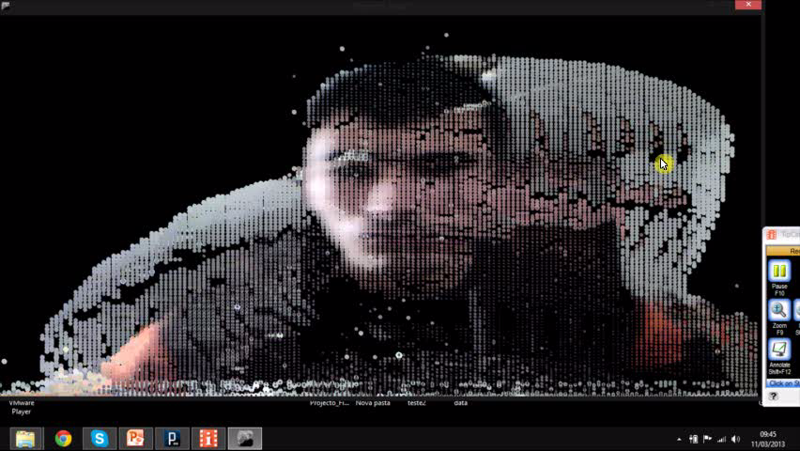
Computação Gráfica
Trabalho Realizado por:
André Mendes nº7110909
João Rebelo nº7110911

Slide 2
Equadramento/Conceito
Este projecto enquadra-se no âmbito de vídeo e imagem em tempo real e o conceito deste projecto consiste em desenvolver os efeitos para alterar os movimentos do vídeo.

Slide 3
Descrição
O programa vai consistir em captar vídeo em tempo real a partir de uma webCAM e trocar os pixels dos movimentos captados e subtituir por pontos e usa-los como se fossem grãos de areia.
Ao haver movimento vai ser emitido som.

Slide 4
Funcionalidades
O programa vai captar vídeo pela webCAM em tempo real e vai substituir por pontos.
Ao haver movimento vai ser emitido som.

Slide 5
Publico-alvo
Neste projecto não temos público alvo, pois pode abranger todas as pessoas.

Slide 6
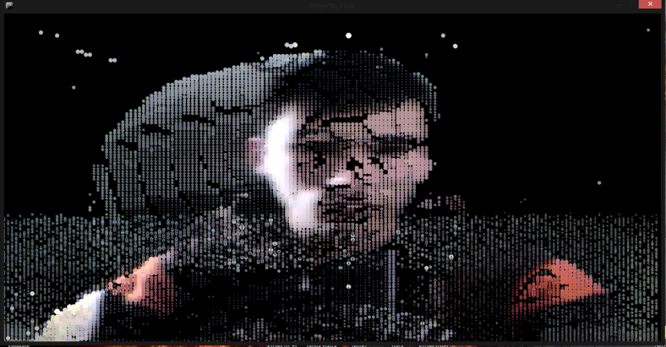
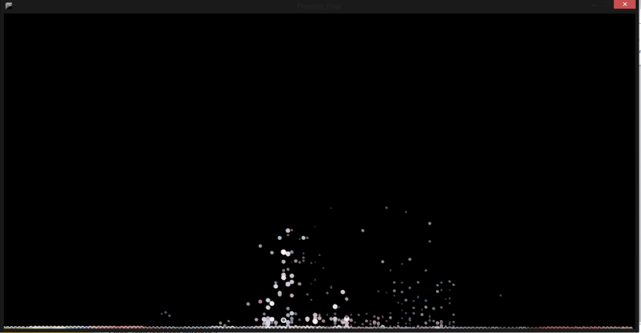
Imagens do Projecto
Com Movimento
Sem movimento

Slide 7
Tecnologias usadas
Para a programação usamos o processing-2.0b7 e para a gravação em tempo real vamos usar as webs CAM´s dos nossos portáteis.

Slide 8
Pontos fortes do projecto
A ideia do projecto achamos que foi um dos pontos fortes porque não é visto frequentemente e não fazia-mos ideia de como concretizar.
O projecto ficou interessante pois ao terminar o movimento os pixeis caem como se fossem graus de areia.

Slide 9
Pontos fracos do projecto
Cumprimos a maioria dos nossos objectivos, mas não encontramos solução para alguns pontos.
O projecto foi feito com algumas dificuldades de hardware pois os computadores não suportavam todos os cálculos necessários.

Slide 10
Dificuldades encontradas
Não estávamos a conseguir inverter a imagem para fazer a webcam parecer um (espelho);
Não conseguimos parar o som quando não há movimento;
Projectar os pixels consoante o movimento.

Slide 11
Soluções para as dificuldades encontradas
O “espelho” foi concluído com a ajuda do professor Marco Heleno;
O som ficou a funcionar mas não conseguimos encontrar solução para parar o som;
Os pixels estão a cair normalmente, pois não encontramos solução para coloca-los a projectar consoante o movimento.

Slide 12
Futuras implementações/correcções
Parar o som quando não houver movimento;
Os pixels são projectados consoante o movimento;
3D com varias câmaras.

